Slide 1
PŘÍRODNÍ POLYMERY
Polysacharidy II CELULÓZA 2
Celulóza je nejrozšířenějším BIOPOLYMEREM na zemském povrchu, ročně jí vzniká až 1,5×10⁹ tun
RNDr. Ladislav Pospíšil, CSc.

Slide 2
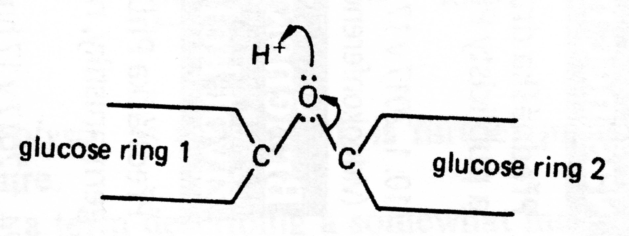
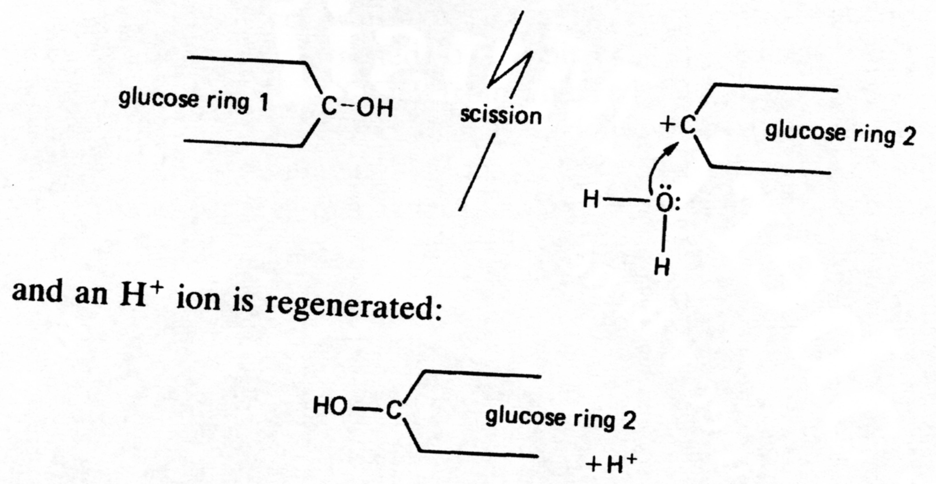
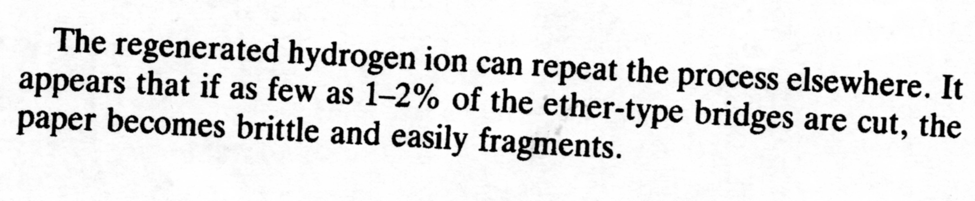
DEGRADACE PAPÍRU z celulózy 1
Hydrolýza
Podle „Chemical Science and Conservation“

Slide 3
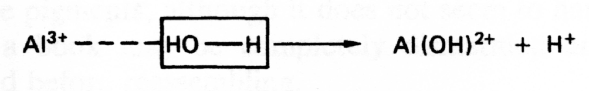
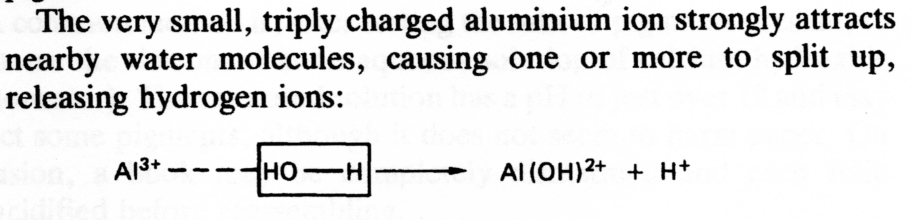
DEGRADACE PAPÍRU z celulózy 2
Hydrolýza
Podle „Chemical Science and Conservation“

Slide 4
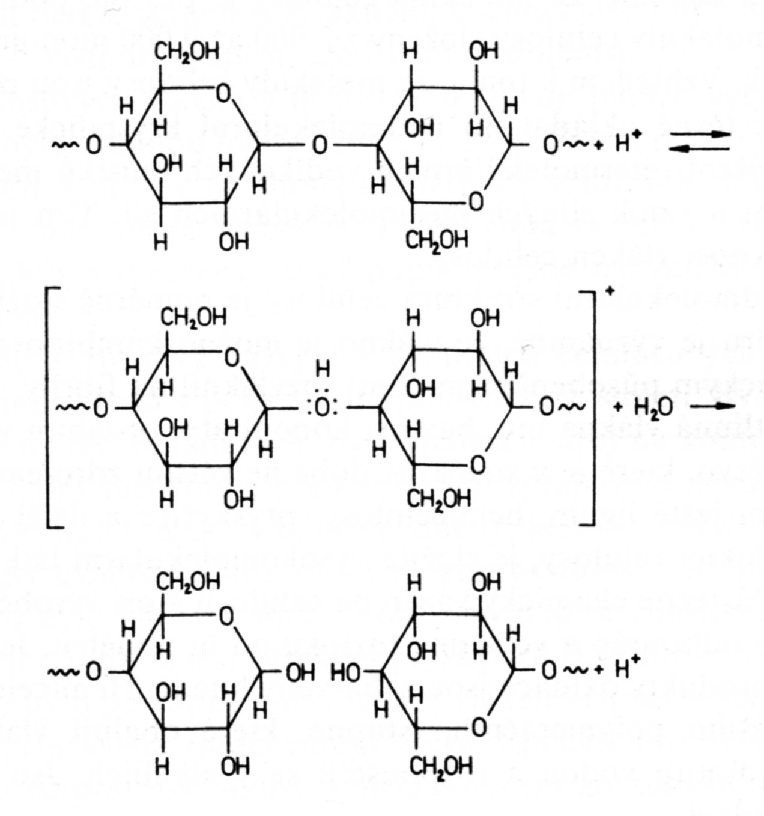
DEGRADACE PAPÍRU z celulózy 3 podle „Chemie v práci konzervátora a restaurátora“
Hydrolýza

Slide 5
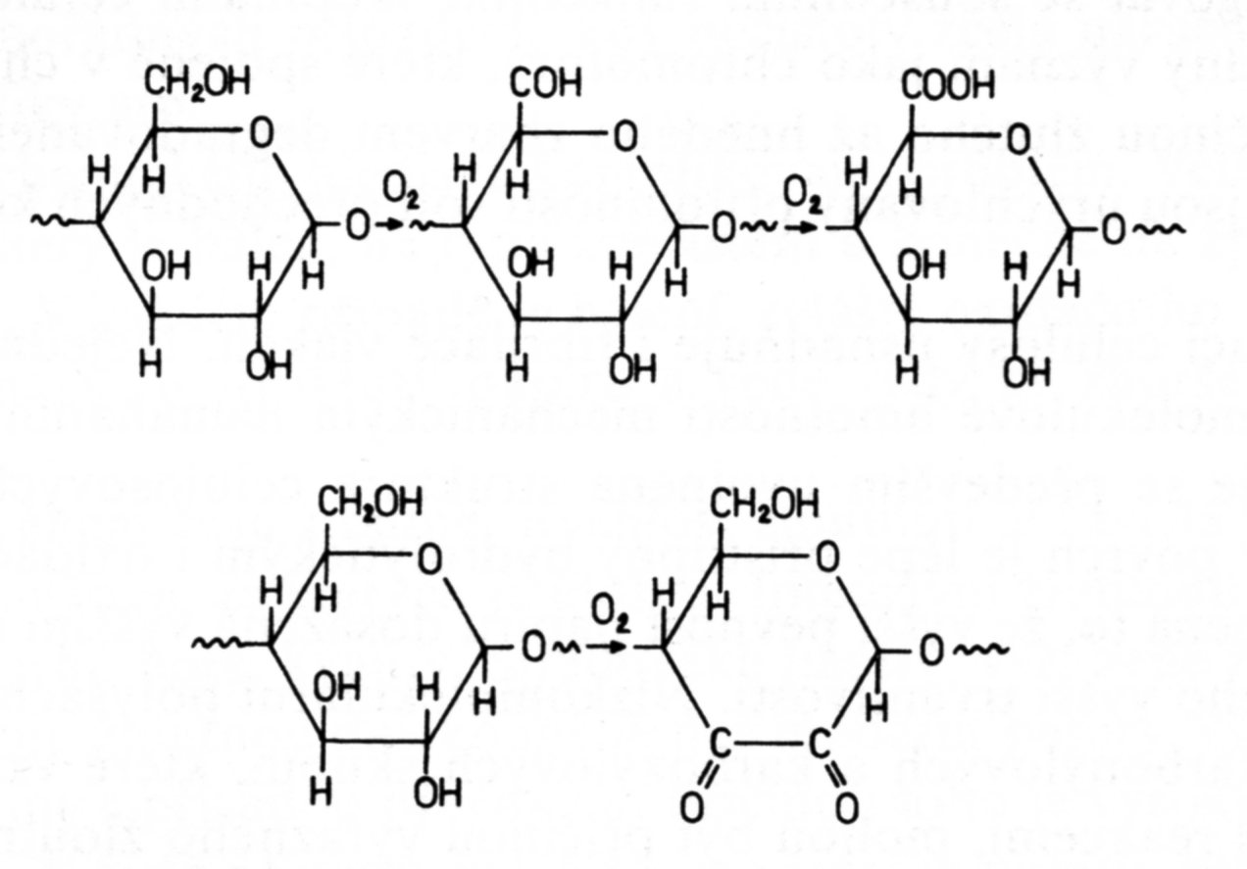
DEGRADACE PAPÍRU z celulózy 4 podle „Chemie v práci konzervátora a restaurátora“
Oxidace 1

Slide 6
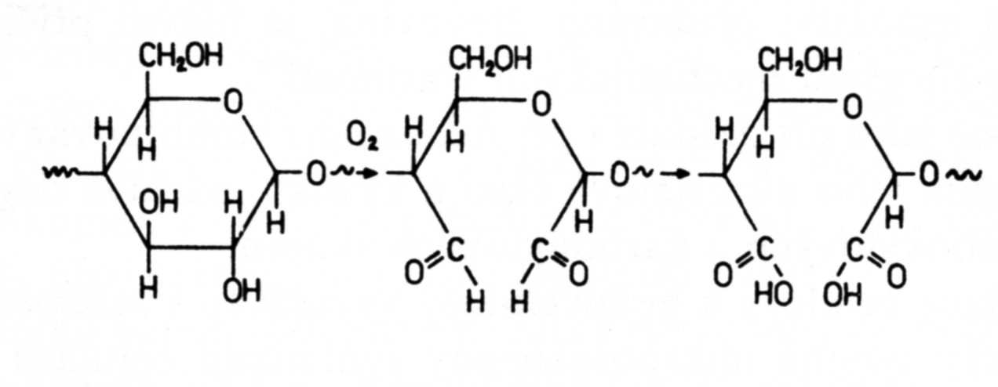
DEGRADACE PAPÍRU z celulózy 5 podle „Chemie v práci konzervátora a restaurátora“
Oxidace 2

Slide 7
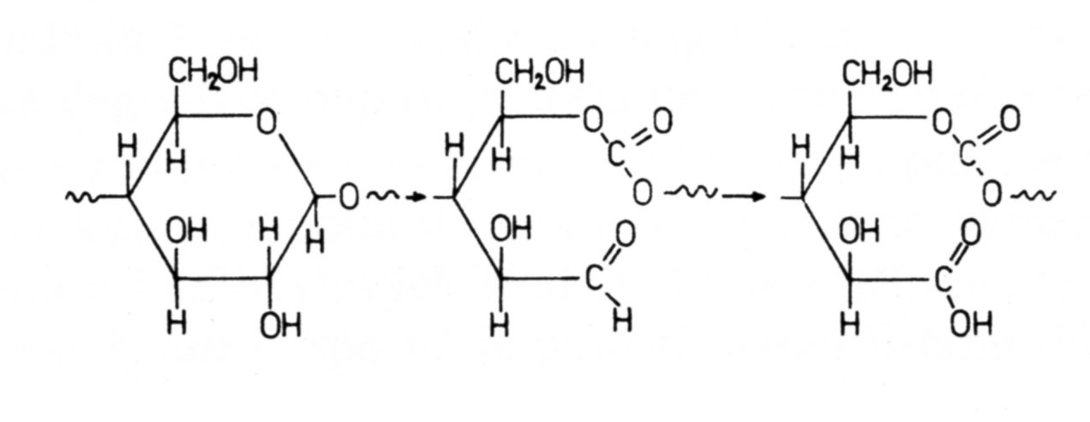
DEGRADACE PAPÍRU z celulózy 6 podle „Chemie v práci konzervátora a restaurátora“
Oxidace 3

Slide 8
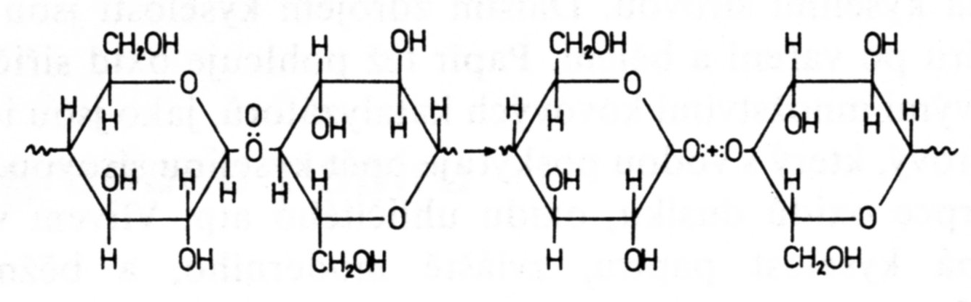
DEGRADACE PAPÍRU z celulózy 7 podle „Chemie v práci konzervátora a restaurátora“
Oxidace tvorbou nestálého peroxidu
To ale bude chtít kyslík z rozpadnutého hydroperoxidu HOO-
ŠTĚPENÍ ŘETĚZCE

Slide 9
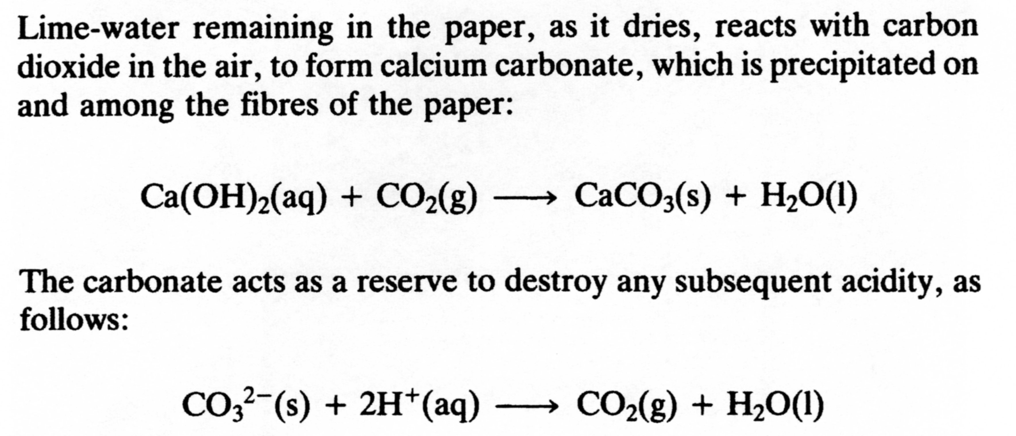
DEACIDIFIKACE PAPÍRU z celulózy 1

Slide 10
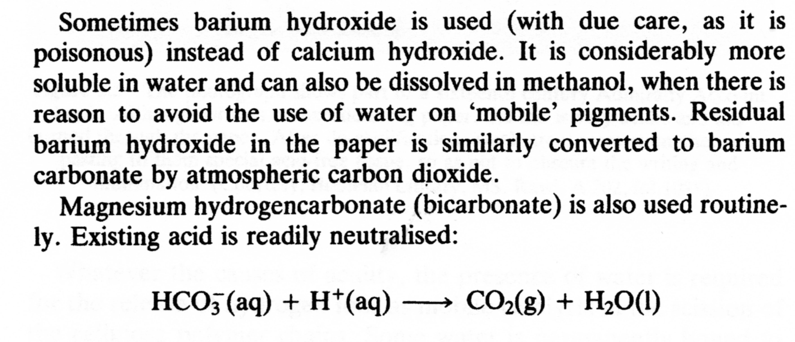
DEACIDIFIKACE PAPÍRU z celulózy 2

Slide 11
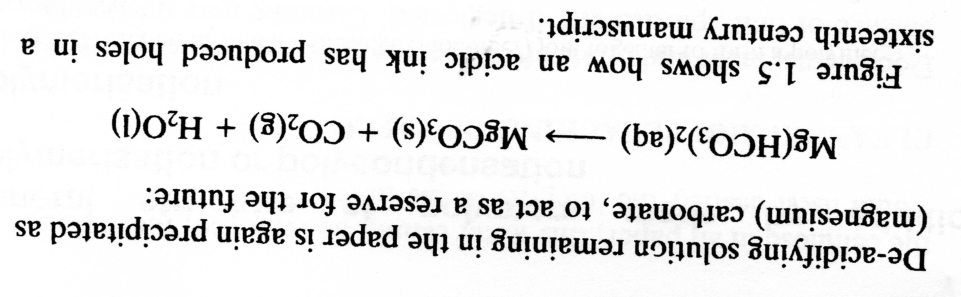
DEACIDIFIKACE PAPÍRU z celulózy 3

Slide 12
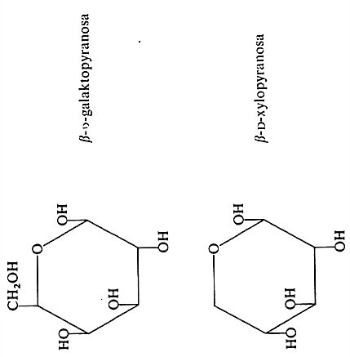
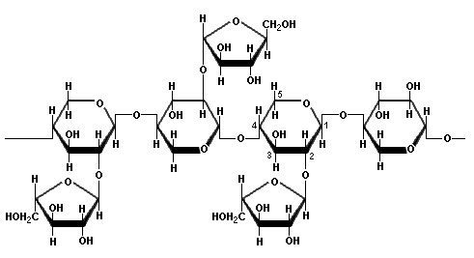
PENTOSANY - příklad
XYLAN - patří mezi HEMICELULÓZY

Slide 13
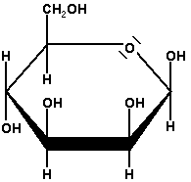
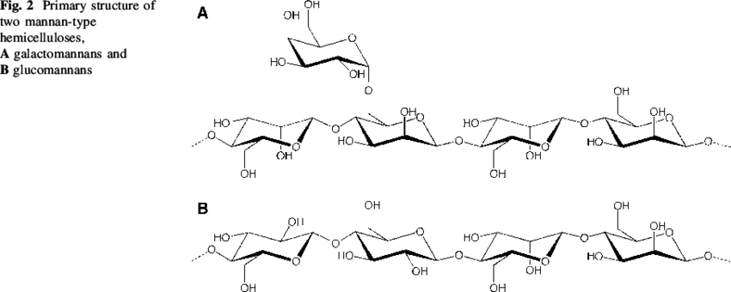
PENTOSANY - příklad
MANAN - patří mezi HEMICELULÓZY
Manóza

Slide 14
HLAVNÍ průvodní látky celulózy 1
Hemicelulózy
Lignin
Pryskyřice (ve dřevě)
! Vlákna BAVLNY neobsahují téměř žádné hemicelulózy ani lignin !

Slide 15
LIGNIN - STANOVENÍ
Typ produktu | Česká technická norma (ČSN)
Označení zákl. dokumentu | ČSN 50 0539
Název dokumentu | Kontrolné metódy pri výrobe vláknin. Určenie lignínu nerozpustného v kyseline
Anglický název | Control methods for pulp production. Determination of acid insoluble lignin in wood and pulp
Datum ukončení platnosti | 1.9.2003

Slide 16
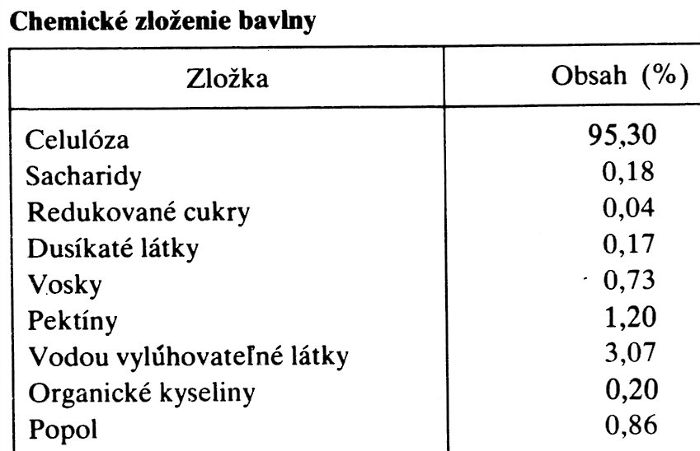
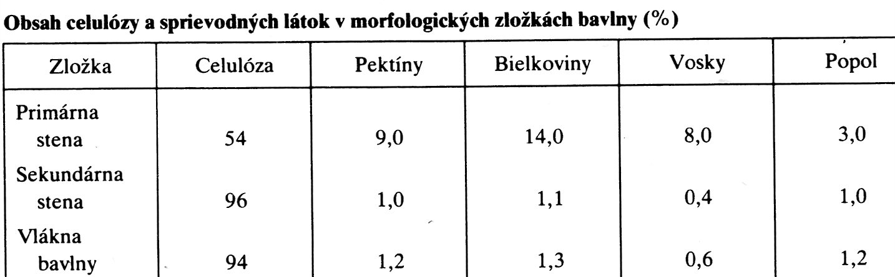
HLAVNÍ průvodní látky celulózy 2
Údaje z různých zdrojů se mohou trochu lišit! Možná je to i druhem bavlny.
Zbytek do 100,0 % hmot. je ASI VLHKOST

Slide 17
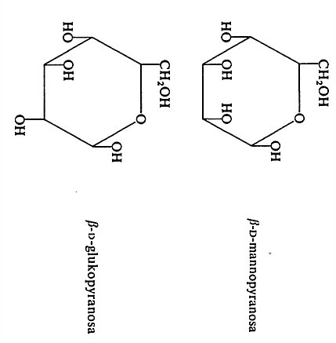
Hemicelulózy – z čeho se skládají I
Stejná základní jednotka jako CELULÓZA

Slide 18
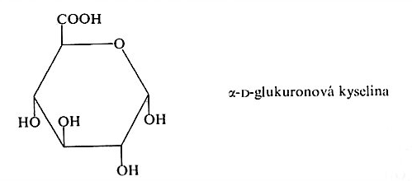
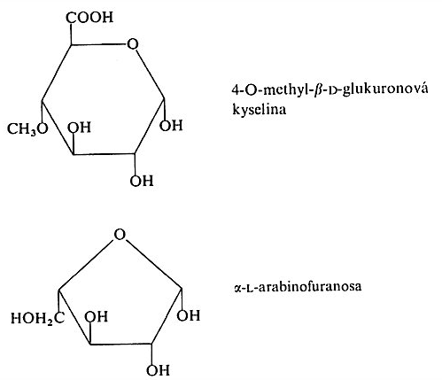
Hemicelulózy – z čeho se skládají II
POZOR: toto je FURANÓZA!
Jen pětičlenný kruh!

Slide 19
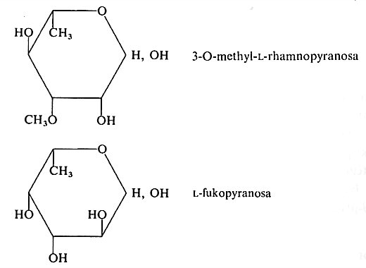
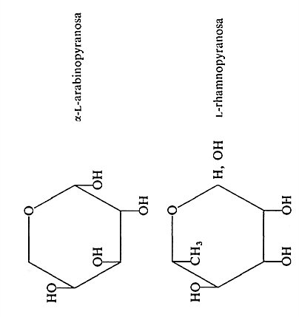
Hemicelulózy – z čeho se skládají III

Slide 20
Hemicelulózy
Ve dřevě jich je 17 – 41 % hmot., v listnáčích více
Polysacharidy s nižším polymeračním stupněm (100 – 200)
Snadněji hydrolyzovatelné kyselinami i zásadami
Často krátké boční řetězce = větvení
Podle hlavních stavebních jednotek je dělíme takto:
  Xylany (hlavně listnatá dřeva)
  Mannany (hlavně jehličnatá dřeva)
  Galaktany (hlavně jehličnatá dřeva)

Slide 21
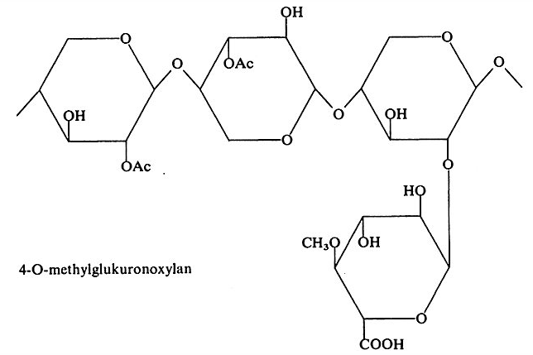
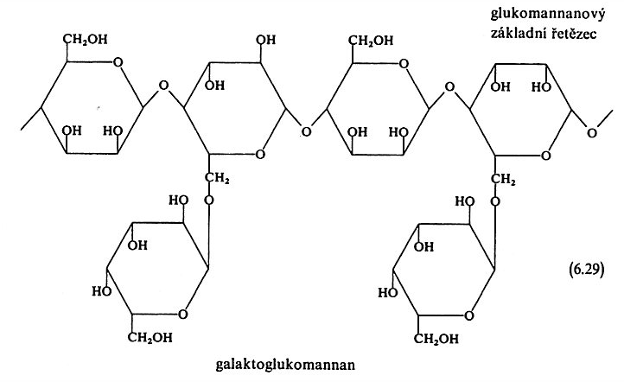
Hemicelulózy
hlavně listnatá dřeva
hlavně jehličnatá dřeva

